Slide 1




Pogovor „Poti in stranpoti participativne priprave razvojnih dokumentov“, 19. 12. 2022
Jože Kos Grabar
izkušnje s participativnimi procesi v evropskem projektu "Future Cities of South East Europe„ (FCSEE, 2020-2022)
Osnovno o projektu „Future Cities of South East Europe“
Organizacijska shema projekta za Maribor
Priprava podrobnejše vsebine projekta za Maribor in rezultati projekta
Participativne izkušnje in spoznanja

Slide 2










Pogovor „Poti in stranpoti participativne priprave razvojnih dokumentov“, 19. 12. 2022
Osnovno o projektu „Future Cities of South East Europe“
ORGANIZACIJSKI VIDIKI
VSEBINSKI VIDIKI
kakovostno urbano življenje
reševanje okoljskih problemov
zelena preobrazba mesta (družbe)
radikalne področne zasnove
1–2 pilotna projekta (v mestu)
1 izdelek za trg (vsa mesta)

Slide 3
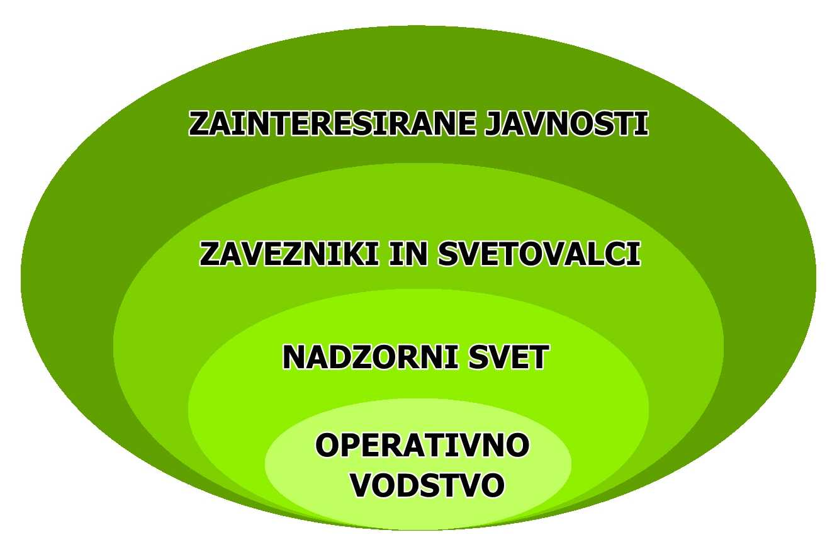
Pogovor „Poti in stranpoti participativne priprave razvojnih dokumentov“, 19. 12. 2022
Organizacijska shema projekta za Maribor
Administracija in strokovna podpora: ZUM d.o.o.
Operativno vodstvo: YES Team Maribor
Nadzorni svet, osrednji partner: Mestna občina Maribor (SUS?)
Zavezniki in svetovalci (1): javni partnerji - pomembne mestne institucije (UNI, javna podjetja ...)
Zavezniki in svetovalci (2): zasebni partnerji – podjetja, pogodbeni partnerji (pomožna strokovna podpora)
Zainteresirane javnosti: strokovna javnost, novinarji, organizirana civilna družba, splošna javnost (občani)

Slide 4
Priprava podrobnejše vsebine projekta za Maribor - rezultati projekta
2020 | 2021 | 2022
SVETILNIŠKI PROJEKT 1 (Poslovno proizv. cona Tezno - pametne rešitve)
SVETILNIŠKI PROJEKT 1 (Poslovno proizv. cona Tezno - pametne rešitve)
‚BREZOGLJIČNI‘ OPN
RAZVOJNA PARADIGMA
SVETILNIŠKI PROJEKT 2 (Železniški trikotnik)
100 PODNEBNO NEVTR. MEST
PROGRAM
DELA
Program usposabljanja za zeleno transformacijo
RADIKALNE ZASNOVE
SVETILNIŠKI PROJEKT 3
(mestni gozd Stražun)
VZPOREDNI PROJEKTI (TRIBUTE, Biodivercities …)
PROJEKTNI PREDLOGI (PIF)
VKLJUČEVANJE JAVNOSTI
(mestni gozd Stražun, www …)
IZMENJEVALNICA IDEJ (zelene ureditve)
PROJEKTNI PORTAL (GIS)
PROJEKTNI PORTAL (GIS)
RAZŠIRJANJE SPOZNANJ

Slide 5

Pogovor „Poti in stranpoti participativne priprave razvojnih dokumentov“, 19. 12. 2022
Participativne izkušnje in spoznanja – organizacijski vidik
ZUM d.o.o. in operativno vodstvo projekta (YES Team)
Sodelovanje z EIT Climate-KIC in mednarodnimi svetovalci
Sodelovanje z mestno občino (politično vodsvo, projektna pisarna, referenti ...)
Sodelovanje s pomembnimi javnimi institucijami v mestu (UNI, javna podjetja ...)
Sodelovanje s pogodbenimi partnerji (zasebna podjetja)
Sodelovanje s civilno družbo in občani (društva, občani ...)

Slide 6
Pogovor „Poti in stranpoti participativne priprave razvojnih dokumentov“, 19. 12. 2022
Participativne izkušnje in spoznanja – vsebinski in drugi vidiki
dobra in celovita priprava na izvajanje projekta
podpora vodstvenih struktur občine ali vplivne javne ustanove
vnaprej dogovorjeno ciljno sodelovanje s skrbno izbranimi organizacijami
začetna sredstva za organizacijsko delovanje ključnih partnerjev
prepoznavanje za projekt primernih posameznikov-sodelavcev (znanje, motiviranost, etika)
zagotovitev ustreznih komunikacijskih poti, oblik in mest sodelovanja
predhodno vzpostavljene mreže sodelovanja (in zaupanje, dobre medsebojne izkušnje)
glede sodelovanja občanov zagotoviti konkretno ciljne (pod)projekte

Slide 7
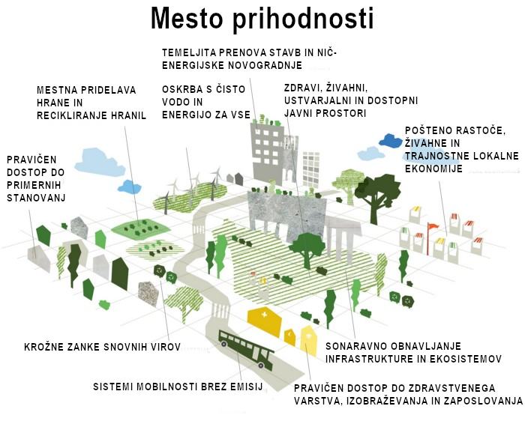
Pogovor „Poti in stranpoti participativne priprave razvojnih dokumentov“, 19. 12. 2022
Hvala za pozornost!
Grafična shema: Thriving Communities

